Slide 1
Муниципальное бюджетное дошкольное образовательное учреждение
№ 181 «Детский сад комбинированного вида»
Мастер-класс
«Использование бросового, природного и художественного материалов в развитии творческих способностей детей 5-7 лет»
Я. В. Короленко, воспитатель

Slide 2
Цель:
приобщение дошкольников к художественной деятельности и развитию творческих способностей, через различные техники создания поделок.
Задачи:
учить детей использовать различный материал, осваивать технику работы с ним, развивая мелкую моторику рук
развивать творческую активность и самостоятельность детей
вызывать положительное эмоции восприятия окружающего мира, воспитывать эстетический вкус в процессе творческой деятельности

Slide 3
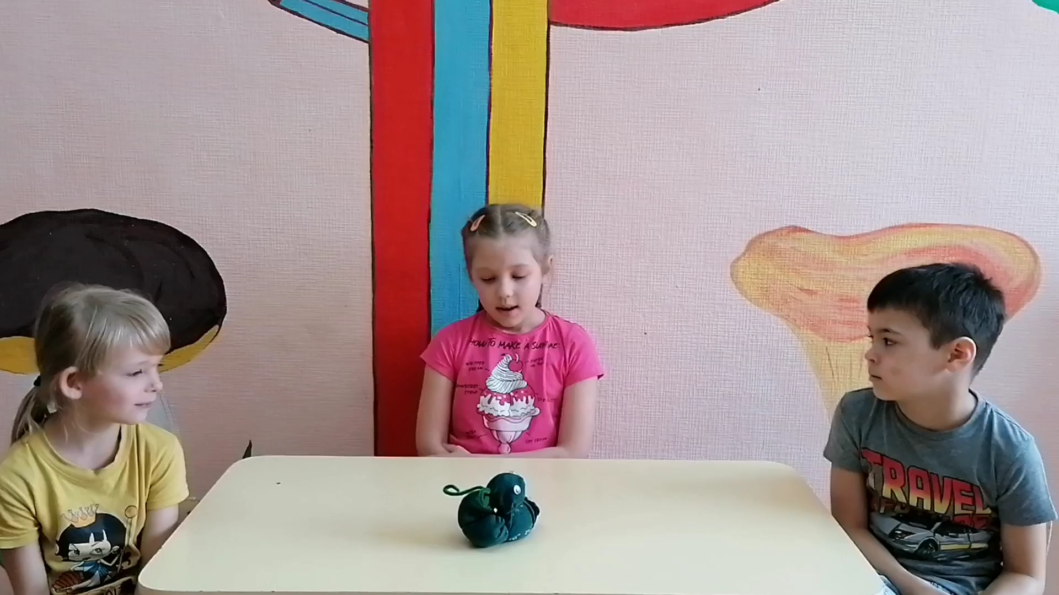
Поможем гусенице найти друзей https://cloud.mail.ru/public/KWuz/StsyDrCyk

Slide 4
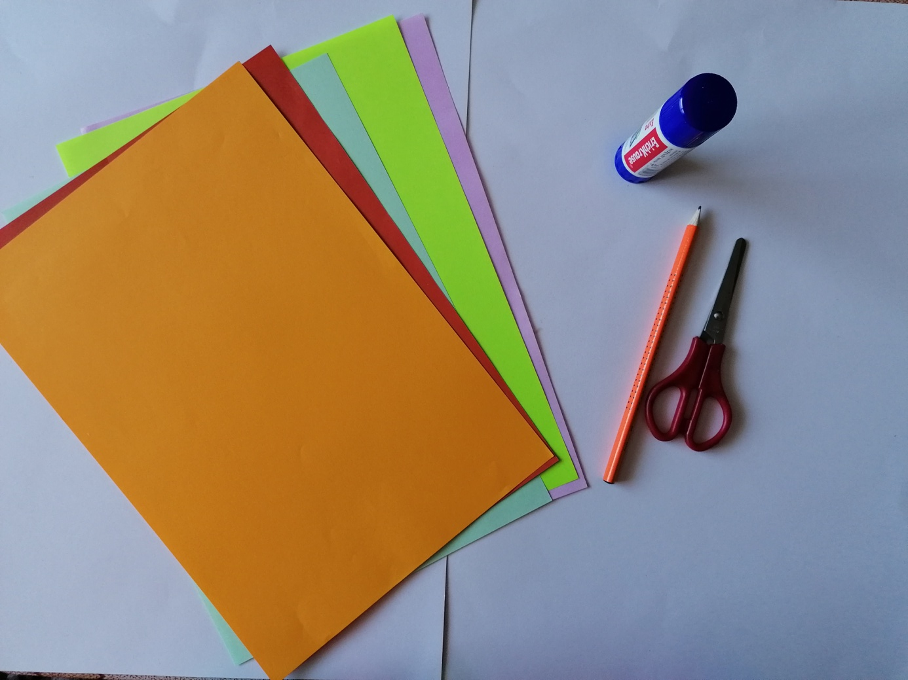
Использование цветной бумаги для создания гусеницы

Slide 5
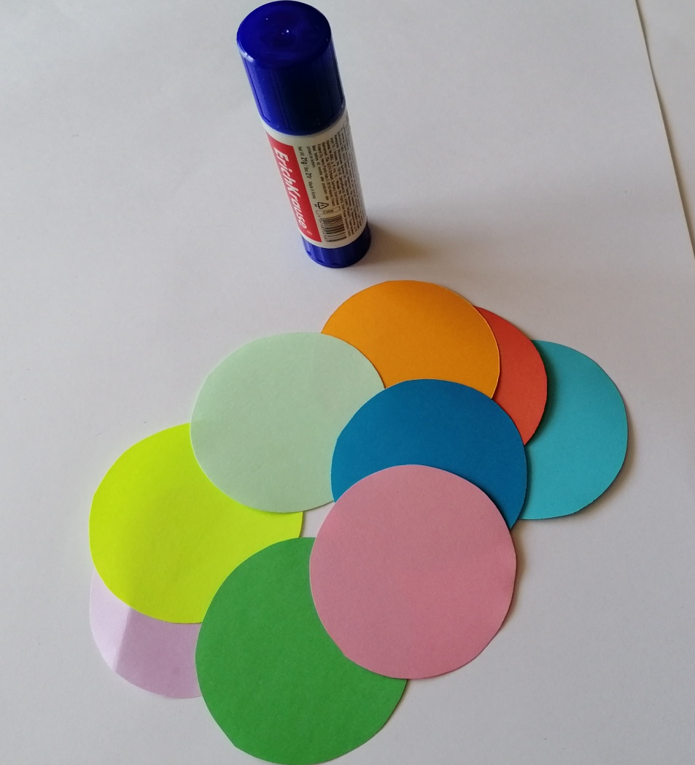
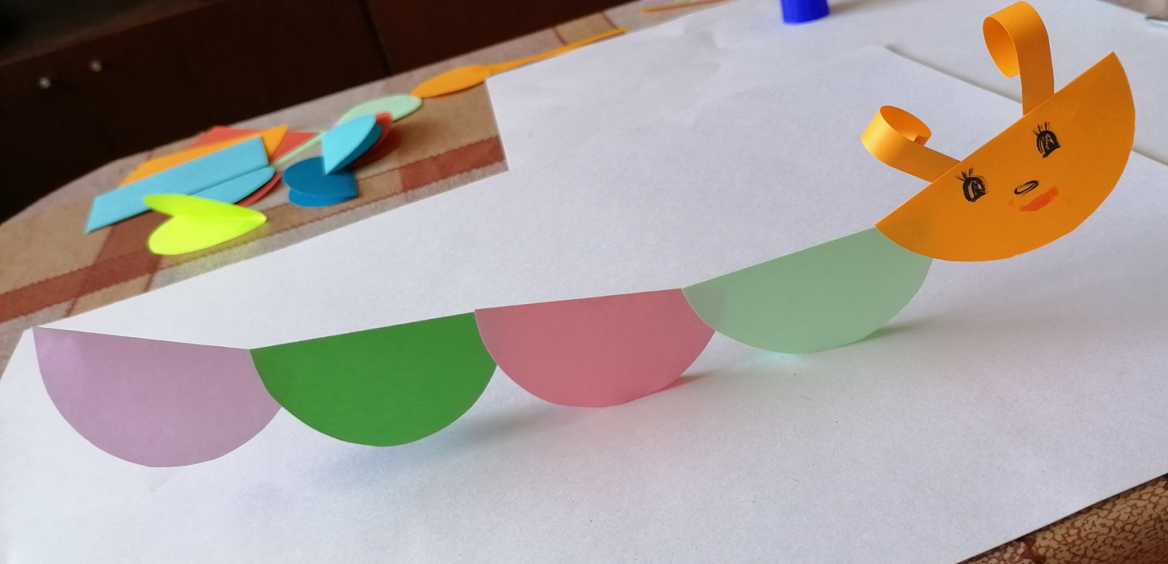
Гусеница сложена
из кругов
цветная бумага
простой карандаш
ножницы
клей карандаш
фломастеры

Slide 6
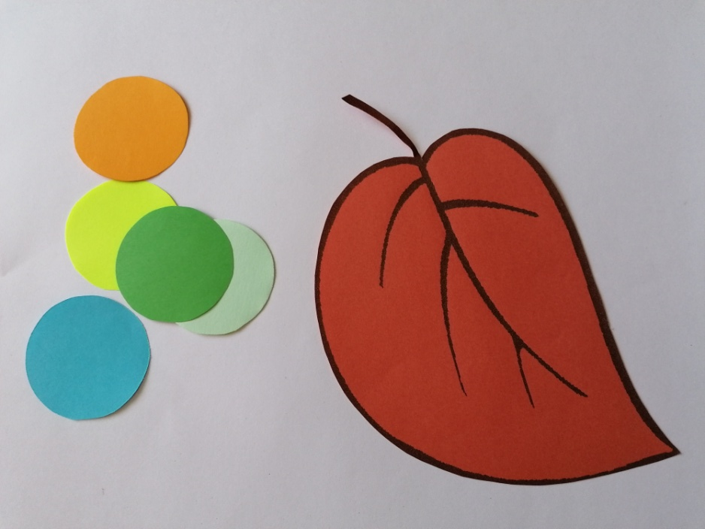
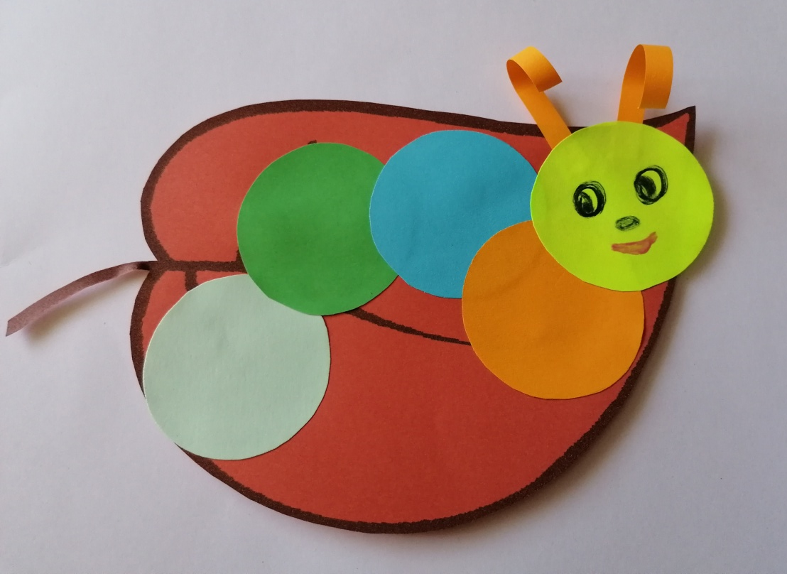
Гусеница на листе
цветная бумага
простой карандаш
ножницы
клей карандаш
фломастеры

Slide 7
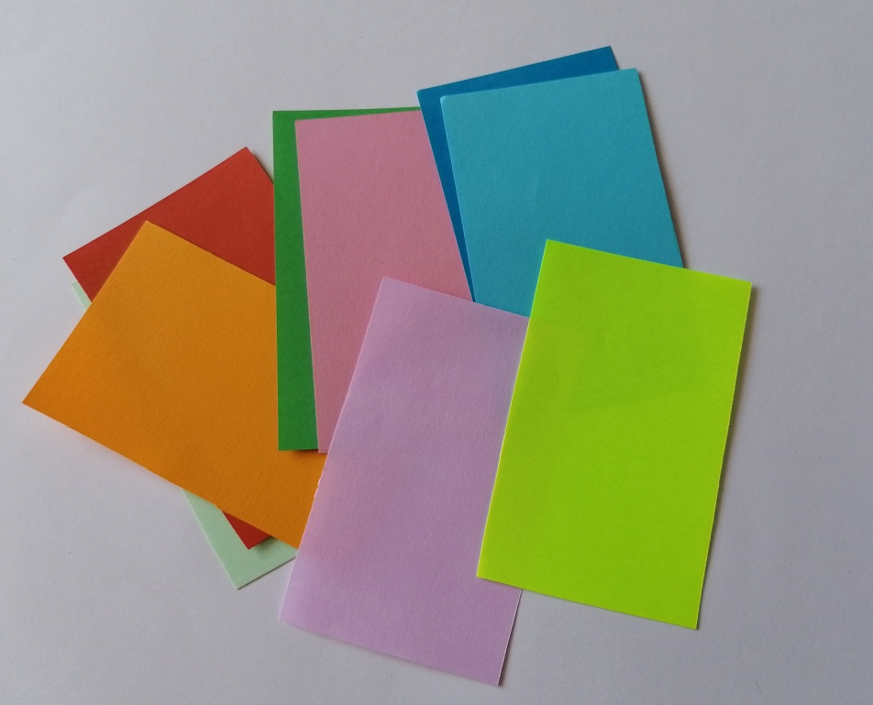
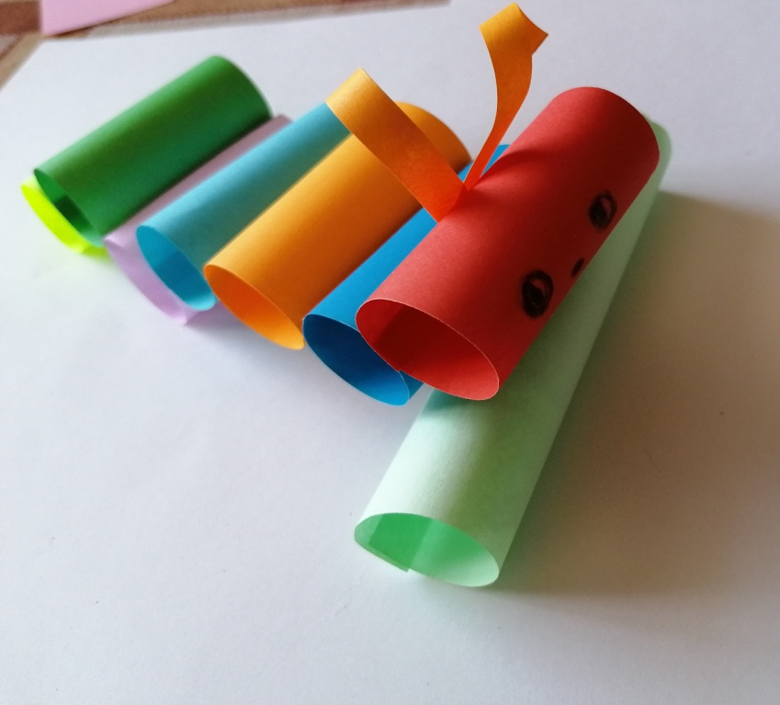
Гусеница из трубок
цветная бумага
простой карандаш
ножницы
клей карандаш
фломастеры

Slide 8
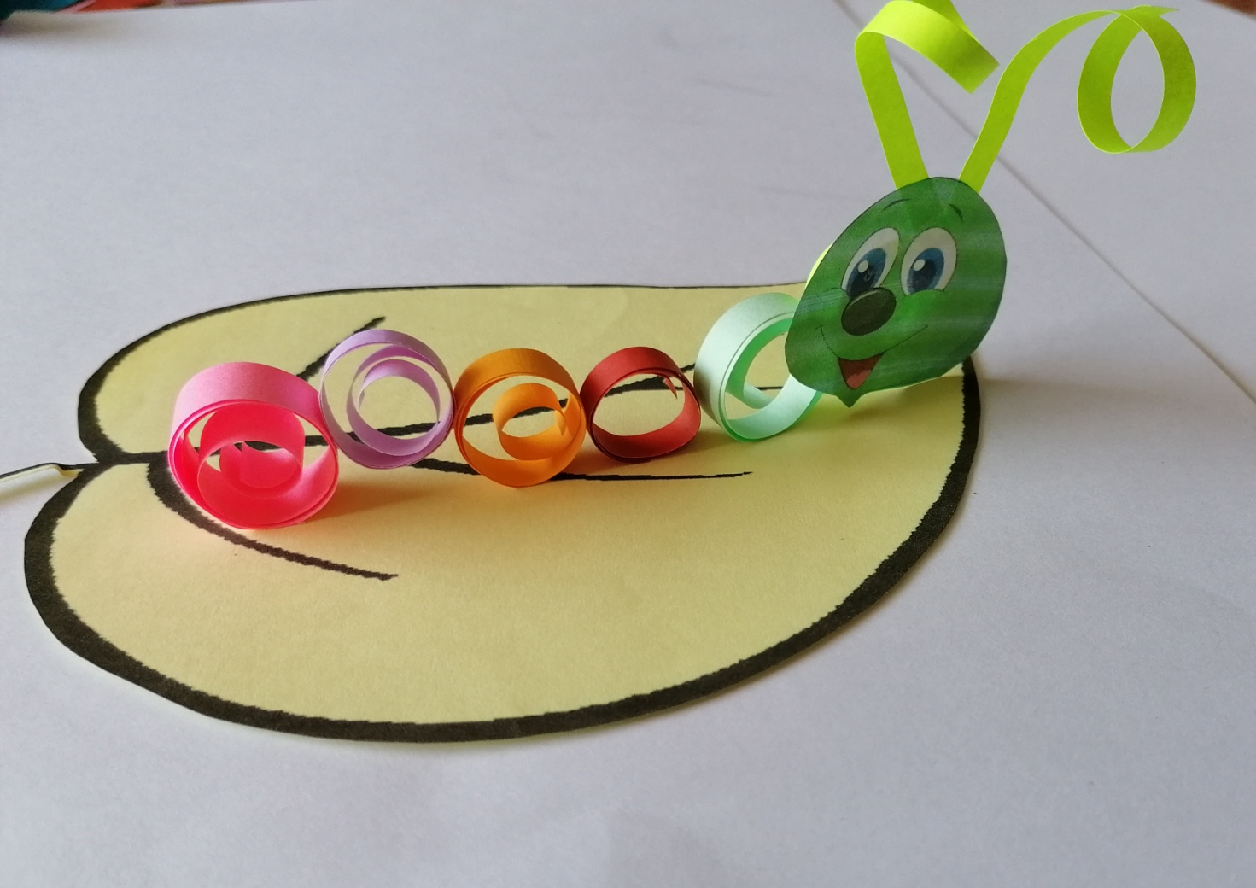

Slide 9
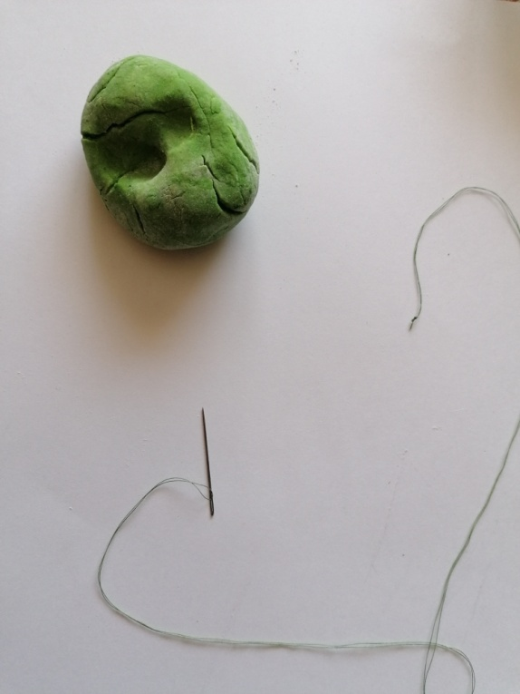
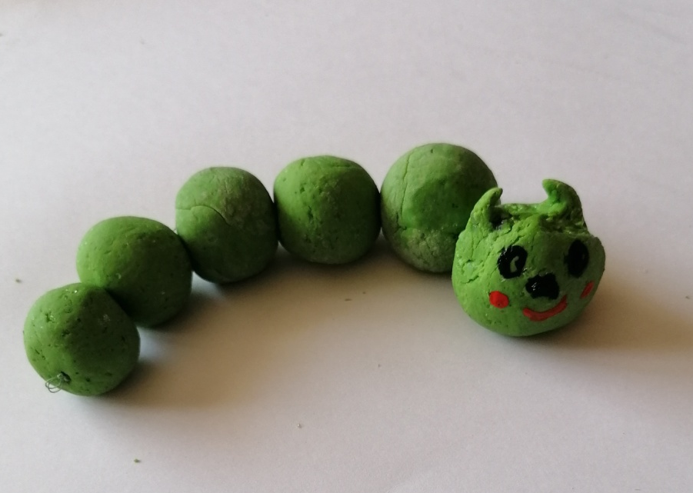
Гусеница из соленого теста
Нам понадобиться
Мука – 1 стакан
Соль - 0,5 стакана воды
Гуашь
Кисть
Иголка с ниткой

Slide 10
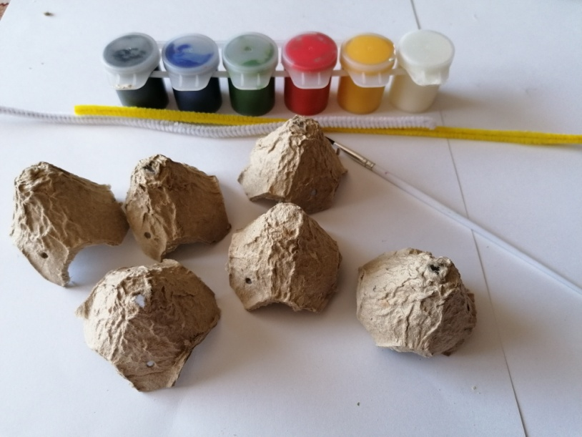
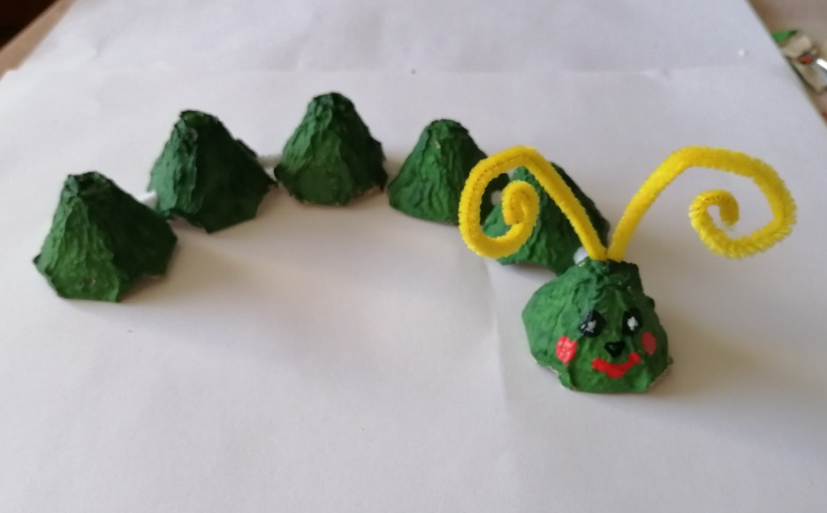
Гусеница из яичного лотка
Нам понадобиться
яичные лотки
гуашь, кисть
пушистая проволока

Slide 11
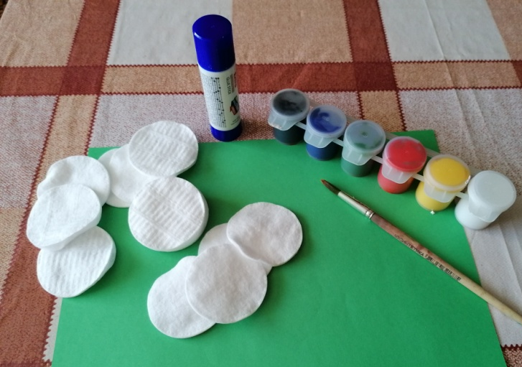
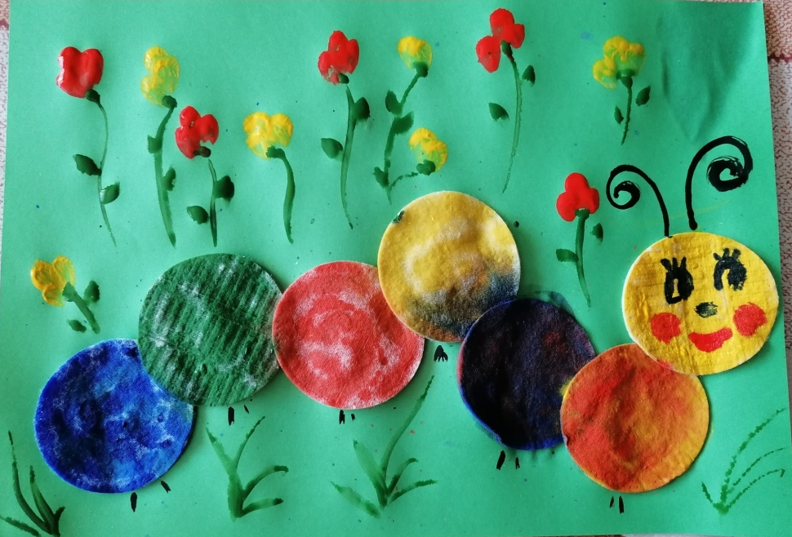
Гусеница из ватных дисков
Нам понадобиться
ватные диски
цветная бумага
клей карандаш
гуашь, кисть, пипетка

Slide 12
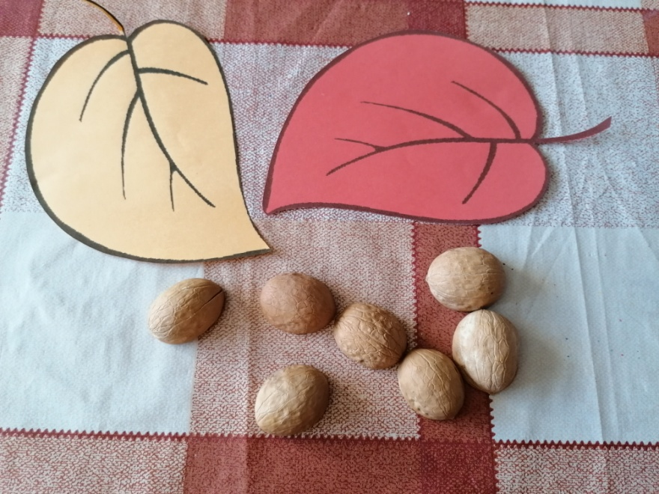
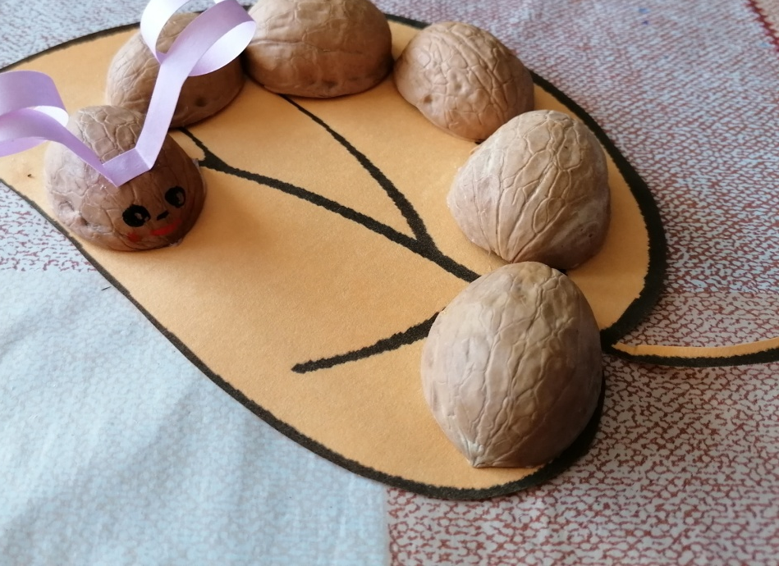
Гусеница из скорлупы грецкого ореха
Нам понадобиться
скорлупа грецкого ореха
цветная бумага
ножницы
клей карандаш
гуашь, кисть

Slide 13
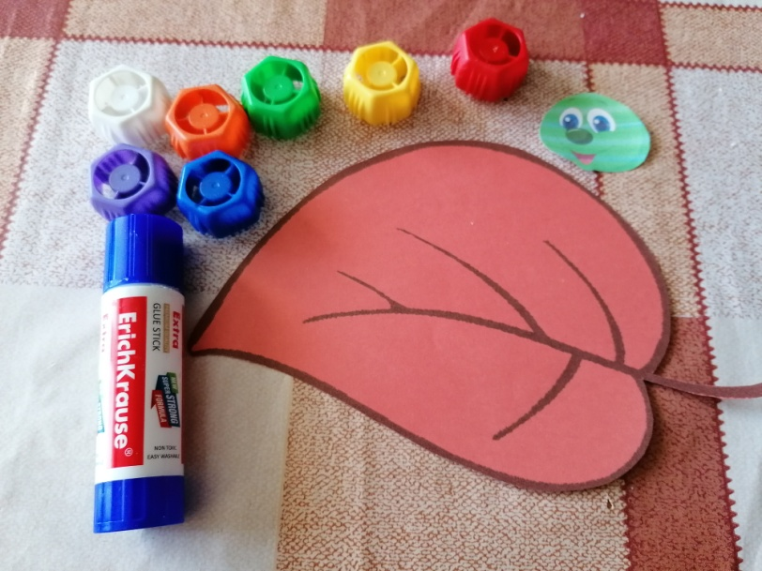
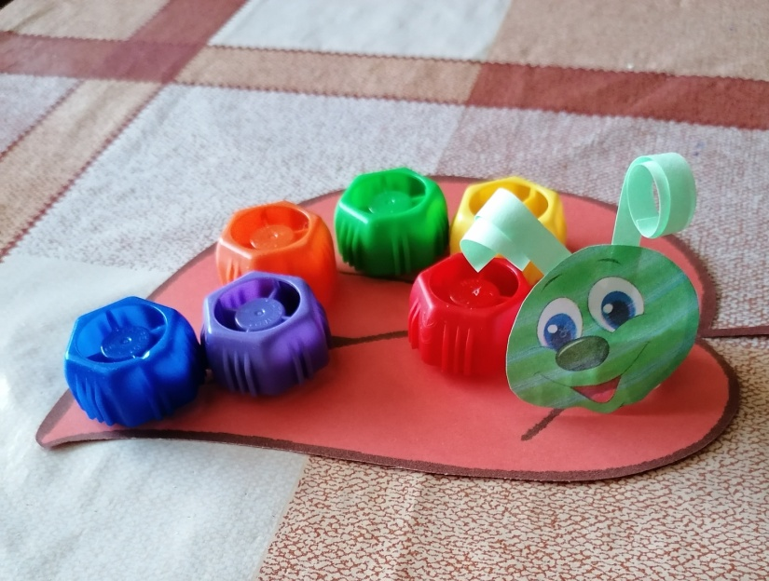
Гусеница из фрутокрыжек
Нам понадобиться
фрутокрыжки
цветная бумага
ножницы
клей карандаш

Slide 14
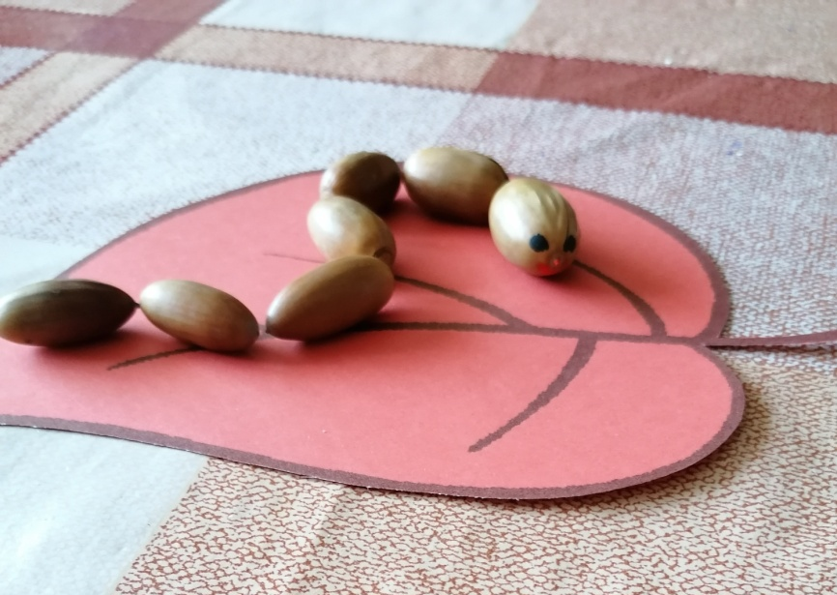
Для формирования гусеницы можно использовать желуди.
Придумай свой вариант

Slide 15
«Дайте детям радость труда.
Эту радость ему несут успех, осознание своей умелости и значимости выполняемой работы, возможность доставлять радость другим»
В.А. Сухомлинский

Slide 16
Используемые ресурсы
Мастер-класс по созданию анимации ползущей гусеницы. – URL : https://ok.ru/video/1473068534275
Детская музыка для фона без слов. – URL :
https://zvukipro.com/music/836-detskaja-muzyka-dlja-fona-bez-slov.html
Фотографии детей на занятии кружка. – URL :
https://cloud.mail.ru/public/GrjB/McLikpJpE
Превращение носка в гусеницу – URL :
https://cloud.mail.ru/public/eedJ/rsH3zgYC4

